Slide 1
Graphes
BTS SIO
Philippe Schlegel

Slide 2
Initiation à la théorie des graphes
Généralités et représentation d’un graphe
Chemin dans un graphe
Niveau des sommets dans un graphe
Ordonnancement
Cas concrets
Questions et ressentis.

Slide 3
Généralités :
A la différence des autres structures de données, un graphe symbolise la relation entre deux éléments.
La structure de graphe permet de spécifier une information qui n’appartient pas à une entité mais qui se trouve sur la relation entre deux entités:
  Une relation d’amitié sur les réseaux sociaux
  Des liens entre pages sur un site internet
  Un arbre généalogique
  Les distances entre deux villes

Slide 4
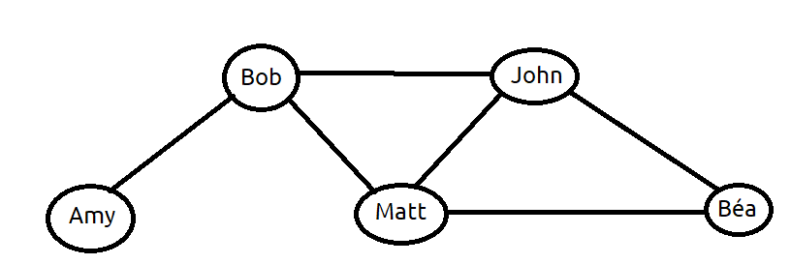
Graphe non orienté :
Un graphe est habituellement représenté par un ensemble de sommets reliés par des arcs.
Un graphe représentant l’amitié entre personnes sur un réseau social est un graphe non orienté :

Slide 5
Graphe orienté :
Si la relation entre deux sommets du graphe n’est pas symétrique, alors il faut avoir recours à un graphe orienté.
Un graphe représentant un arbre généalogique est un graphe orienté :

Slide 6
Comment définir un graphe ?
Un graphe orienté ou non orienté G est défini par :
  Un ensemble fini de sommets S = {a₁; a₂;…;a_{n}}
  Un ensemble de couples de sommets non ordonnés A appelés arcs
On note donc G = (S, A)
On définit un arc par un couple de deux sommets (a_{i;} a_{j})
  a_{i} est l’origine de l’arc, a_{j} en est l’extrémité.
  Si a_{i} et a_{j} constituent le même sommet, l’arc est une boucle.
  a_{i} est un prédécesseur de a_{j}, a_{j} est un successeur de a_{i}
  Ensemble des successeurs : Γ⁺(a_{i})
  Ensemble des prédécesseurs : Γ⁻(a_{i})

Slide 7
Définir un graphe par l’exemple :
Reprenons l’arbre généalogique vu plus tôt :
Donner l’ensemble des sommets et l’ensemble des arcs.
Donner la liste des successeurs Γ⁺(John)
Donner la liste des prédécesseurs Γ⁻(Martha)

Slide 8
Définir un graphe par l’exemple - solution :
Les sommets du graphe sont dans ce cas précis les membres de la famille : {Robert; William; Amy; Martha; John; Alison; Jack}
Les arcs symbolisent la relation de généalogie : {(Robert, William), (Robert, Martha), (Robert, John), (William, Amy), (John, Alison), (John, Jack) }
La liste des successeurs Γ⁺(John) est constituée des descendants directs de John {Alison, Jack}
La liste des prédécesseurs Γ⁻(Martha) est constituée des ascendants directs de Martha {Robert}
Notons au travers de ces exemples comment les réponses données respectent une certaine logique.

Slide 9
Représenter un graphe :
Il y a plusieurs façons de représenter un graphe du point de vue algorithmique. Ces différents solutions se basent systématiquement sur les sommets et les arcs.
Vérifions si à partir de la représentation nous arrivons à chaque fois à refaire le graphe :
Liste de couples de sommets :

Slide 10
Représenter un graphe :
Liste des prédécesseurs :
Liste des successeurs :

Slide 11
Représenter un graphe :
La matrice d’adjacence d’un graphe est une matrice carrée d’ordre du nombre de sommets dans le graphe :
Chaque élément m_{i,j} de la matrice vaut :
  1 si l’arc (a_{i}, a_{j}) existe dans le graphe G
  0 sinon
Discutons du choix de la représentation :
  En terme d’accès à l’information
  En terme de place mémoire

Slide 12
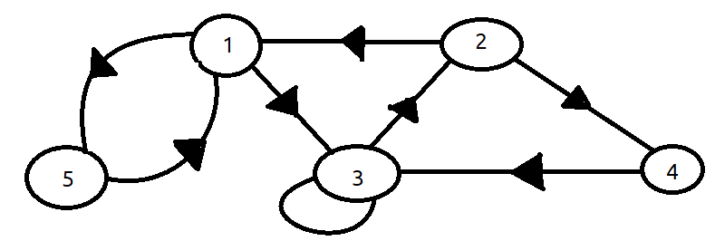
Représenter un graphe par l’exemple :
Utilisons le graphe suivant :
Définir le graphe par la liste de ses sommets et de ses arcs
En déduire la matrice d’adjacence de ce graphe
Proposer un algorithme qui écrit les successeurs et les prédécesseurs d’un sommet à partir de la matrice d’adjacence.
Proposer un algorithme qui donne, à partir de la matrice d’adjacence, la liste des arcs.

Slide 13
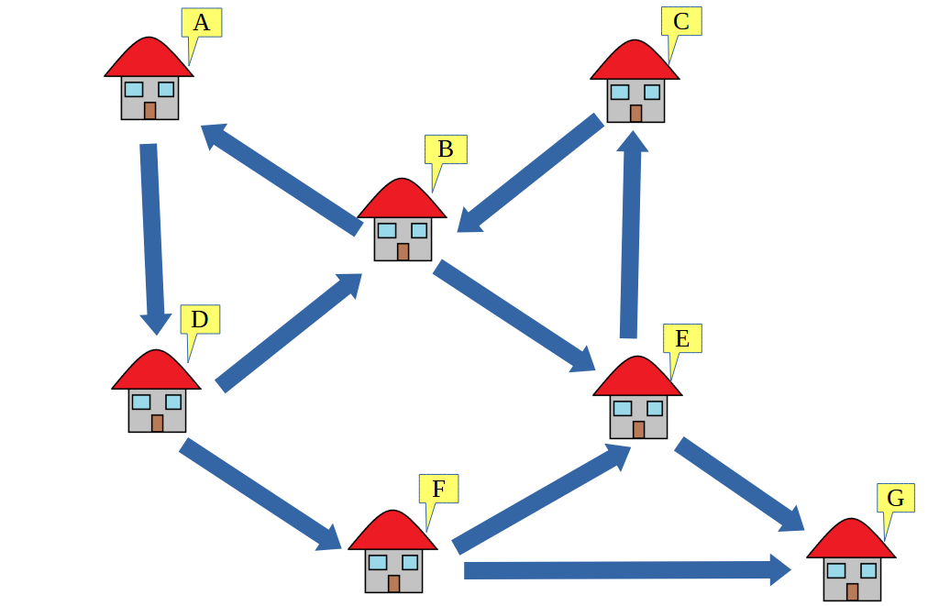
Graphe et Chemin :
On peut aller de B vers A, il s’agit d’un chemin de longueur 1.
On ne peut pas aller directement de B vers F, mais on peut utiliser le chemin (B, A, D, F) de longueur 3.
Le chemin (B, A, D, B) est un circuit (1er sommet = dernier).
On parle de chemin hamiltonien lorsqu’un chemin passe par tous les sommets du graphe une et une seule fois : (E, C, B, A, D, F, G)

Slide 14
Longueur de chemin:
La longueur du chemin est égale au nombre d’arcs que contient le chemin.
Quelle est la longueur du chemin (E, C, B, A, D) ?
Quelle est la longueur du chemin (D, F, E, G) ?
Quelle est la relation entre la longueur du chemin et le nombre de sommets qui le compose ?
Quelle est la longueur d’un chemin hamiltonien, s’il existe, pour un graphe à n sommets ?

Slide 15
Retrouver les longueurs de chemin par calcul matriciel :
Pour le moment nous avons retrouvé les différents chemins en observant le graphe.
Cela fonctionne avec des graphes simples, mais est complètement irréalisable pour un cas plus complexe comme un GPS.
Le produit matriciel nous permet de mettre en place un calcul pour retrouver les chemins de longueur déterminée.
Le fait de pouvoir calculer les chemins d’un graphe permet de le programmer.

Slide 16
La matrice d’adjacence va nous indiquer les chemins de longueur 1.
Commençons donc par déterminer la matrice d’adjacence du graphe ci-dessus.

Slide 17
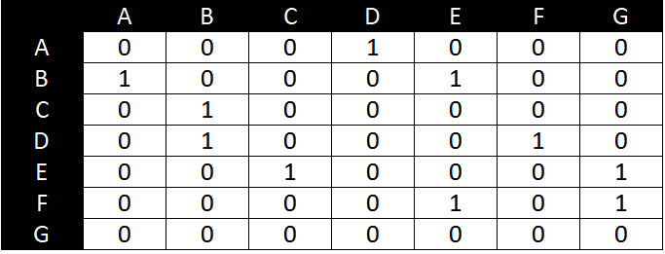
Longueur – Matrice d’adjacence :
La matrice d’adjacence de notre exemple est la suivante :
Elle représente bien les chemins de longueur 1, car c’est grâce à cette propriété que nous l’avons construite.

Slide 18
Calcul des chemins de longueur n
Nous allons utiliser la propriété suivante :
  Si M est la matrice d’adjacence d’un graphe G
  Si p un entier positif
  Si M^{p}=(m_{i,j})
  Alors m_{i,j} est le nombre de chemins de longueur p entre a_{i} et a_{j}
  Si on ne cherche que l’existence d’un chemin de longueur p entre a_{i} et a_{j} :
    Il n’existe pas si m_{i,j} = 0
    Il existe sinon
Voyons si la propriété est vraie pour M².

Slide 19
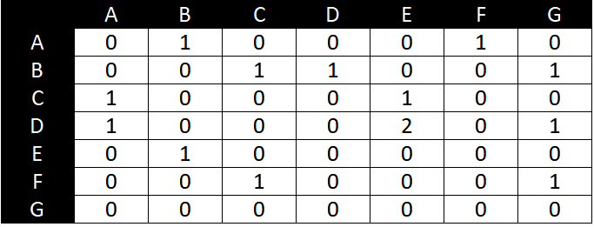
Longueur – Matrice d’adjacence au carré :
La matrice d’adjacence au carré de notre exemple est la suivante :
Vérifions quelques valeurs pour voir si elles correspondent à des chemins de longueur 2.
Si seul l’existence du chemin nous importe, nous pouvons convertir cette matrice en matrice booléenne en remplaçant toutes les valeurs supérieures à 1 par 1.

Slide 20
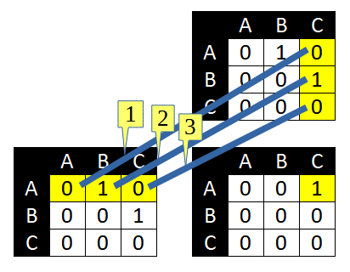
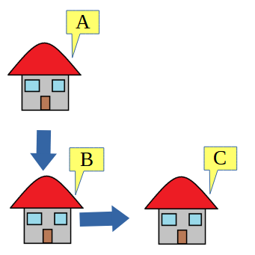
Longueur – Mais comment ça marche ? :
Observons un cas plus simple :
1 : Vérifier si on a un chemin A->A et un chemin A->C
2 : Vérifier si on a un chemin A->B et un chemin B->C
3 : Vérifier si on a un chemin A->C et un chemin C->C
La somme de 1, 2 et 3 donne le nombre de nouveaux chemins

Slide 21


Longueur – Opération sur matrices booléennes:
Dans le cas où seules les possibilités de chemin nous importent et non le nombre de chemins, il est intéressant de passer par des opérations booléennes sur les matrices.
Une matrice booléenne ne contient que des 0 et des 1.
La multiplication ⨂ suit la table de vérité du « et logique »
L’addition ⊕ suit la table de vérité du « ou logique »

Slide 22
Longueur – Opération sur matrices booléennes:
Pour les matrices booléennes, nous pouvons aussi définir un opérateur de puissance booléenne :
  M^{p} = M x M x M x … x M
  M^{[p]} = M ⨂ M ⨂ M ⨂ … ⨂ M
Les autres règles sur la multiplication et l’addition matricielles restent les mêmes.

Slide 23
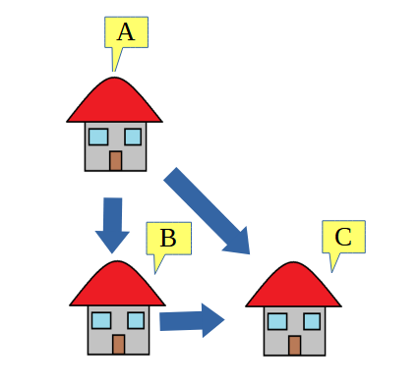
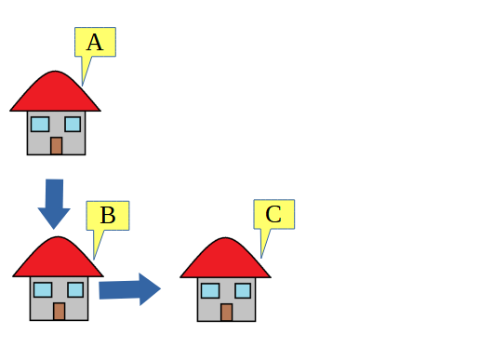

Fermeture transitive d’un graphe:
La fermeture transitive d’un graphe consiste à rajouter tous les arcs entre deux sommets dés qu’il existe un chemin entre ces deux sommets (peu importe la longueur du chemin).

Slide 24
Fermeture transitive d’un graphe:
Encore une fois, sur un graphe important, il est difficile d’effectuer une fermeture transitive sans oublier des arcs si on se fie uniquement à l’observation.
Nous avons pourtant toutes les cartes en mains pour calculer la matrice d’adjacence de la fermeture transitive.
En effet, pour avoir tous les chemins reliant n sommets, il suffit d’ajouter les chemins de longueur 1, le chemins de longueur 2,… et les chemins de longueur n.
Nous avons vu qu’obtenir les chemin d’une longueur donné s’obtient avec une puissance de la matrice d’adjacence :
  M de fermeture transitive = M ⊕ M^{[2]} ⊕ M^{[3]} + … + M^{[n]}

Slide 25
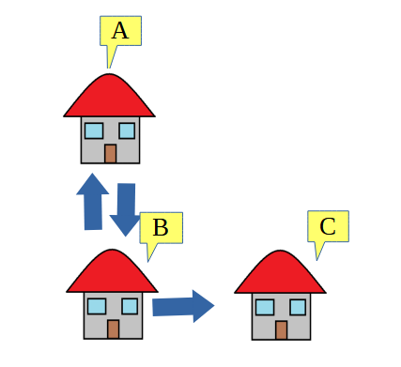
Longueur par l’exemple :
Prenons l’exemple suivant :
Donner la matrice d’adjacence M
Calculer M² et M³ en déduire M^{[2]} et M^{[3]}
Déduire la matrice de fermeture transitive.
Donner un algorithme qui effectue la somme booléenne de deux matrices.
Donner un algorithme qui effectue le produit booléen de deux matrices.

Slide 26
Niveau de sommet dans un graphe :
Pour pouvoir attribuer des niveaux aux sommets d’un graphe, il faut que le graphe ne comporte :
  Aucune boucle
  Aucun circuit
Il faut également que le graphe soit orienté.
Il faut en fait que l’on ne puisse pas revenir sur un sommet que l’on a déjà visité.

Slide 27
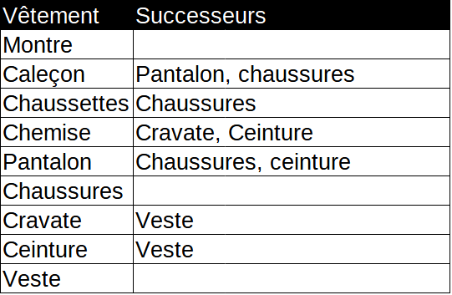
Niveau de sommet et habillement :
Nous allons fixer des niveau de sommets au tâches que nous faisons le matin pour nous habiller :
Commençons par déduire la matrice d’adjacence des informations ci-dessus.

Slide 28
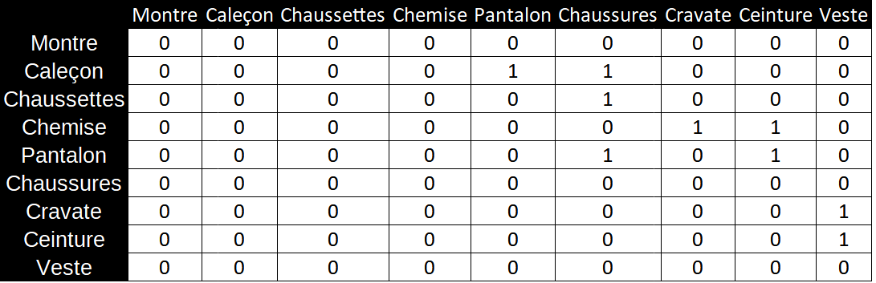
Niveau de sommet 0:
Une fois la matrice obtenue, tous les sommets de niveau 0 sont les sommets qui n’ont pas de prédécesseur :
On peut donc noter S₀={Montre; Caleçon; chaussettes; chemise}. Il s’agit dans notre cas des vêtements que vous pouvez mettre sans préalable.

Slide 29
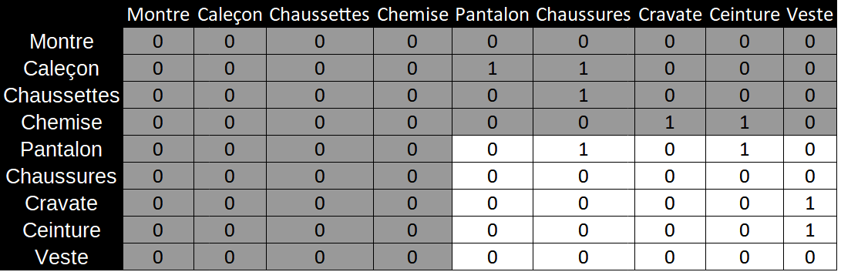
Niveau de sommet 1:
Pour obtenir les sommets de niveau 1, on ignore les sommets de niveau 0 et on cherche à nouveau les sommets sans prédécesseurs :
On peut donc noter S₁={Pantalon; Cravate}.
Essayons de déterminer les sommets de niveau 2.

Slide 30
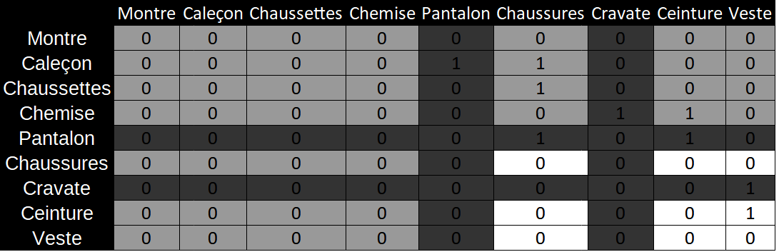
Niveau de sommet 2:
Pour obtenir les sommets de niveau 2, on ignore les sommets de niveau 0, les sommets de niveau 1 et on cherche à nouveau les sommets sans prédécesseurs :
On peut donc noter S₂={Chaussures; Ceinture}.
On continue tant qu’il reste des sommets non traités.

Slide 31
Niveau de sommet avec les prédécesseurs:
Il est possible de retrouver le même résultat sans la matrice d’adjacence en utilisant les prédécesseurs:
Retrouvons le tableau des prédécesseurs à partir de celui des successeurs

Slide 32
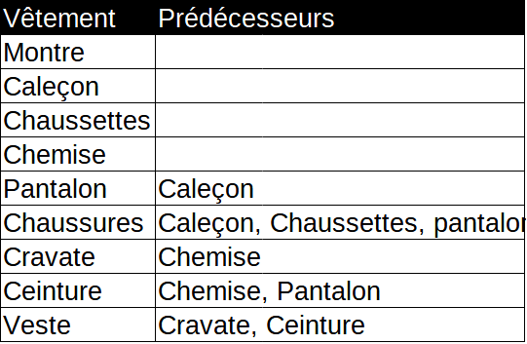
Niveau de sommet avec les prédécesseurs :
Le tableau des prédécesseurs met rapidement en lumière les éléments qui n’ont pas de prédécesseurs :
On peut donc noter S₀={Montre; Caleçon; chaussettes; chemise}.

Slide 33
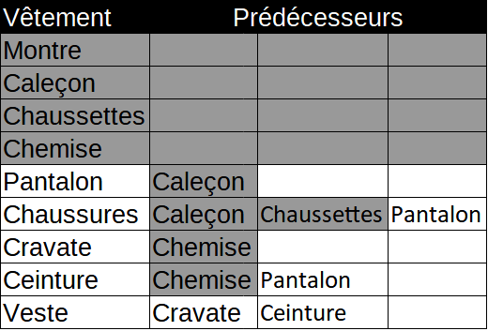
Niveau de sommet avec les prédécesseurs :
Pour obtenir les sommets de niveau 1 il suffit de ne plus tenir compte des prédécesseurs du niveau 0 :
On peut donc noter S₁={Pantalon; Cravate}.
Essayons de déterminer les sommets de niveau 2.

Slide 34
Arborescence :
Un arbre est un graphe particulier qui possède un sommet de niveau 0, la racine à partir duquel on peut atteindre tout autre sommet par un chemin unique.
Les sommets qui n’ont pas de successeurs sont appelés feuilles
Notre arbre généalogique est justement un exemple d’arbre

Slide 35
Graphe pondéré :
Jusqu’à maintenant nous nous sommes surtout intéressés à l’existence d’une relation. Une matrice booléenne nous convenait donc tout à fait.
Il existe des cas où la relation elle-même doit être quantifiée :
  Distance entre deux villes : On sait qu’il existe un chemin, mais il faut connaitre sa longueur pour le GPS
  Débit possible de chaque liaison d’un réseau : Peut nous permettre de retrouver les goulot d’étranglement.
Ces pondérations sont très facilement modélisable dans notre matrice d’adjacence.

Slide 36
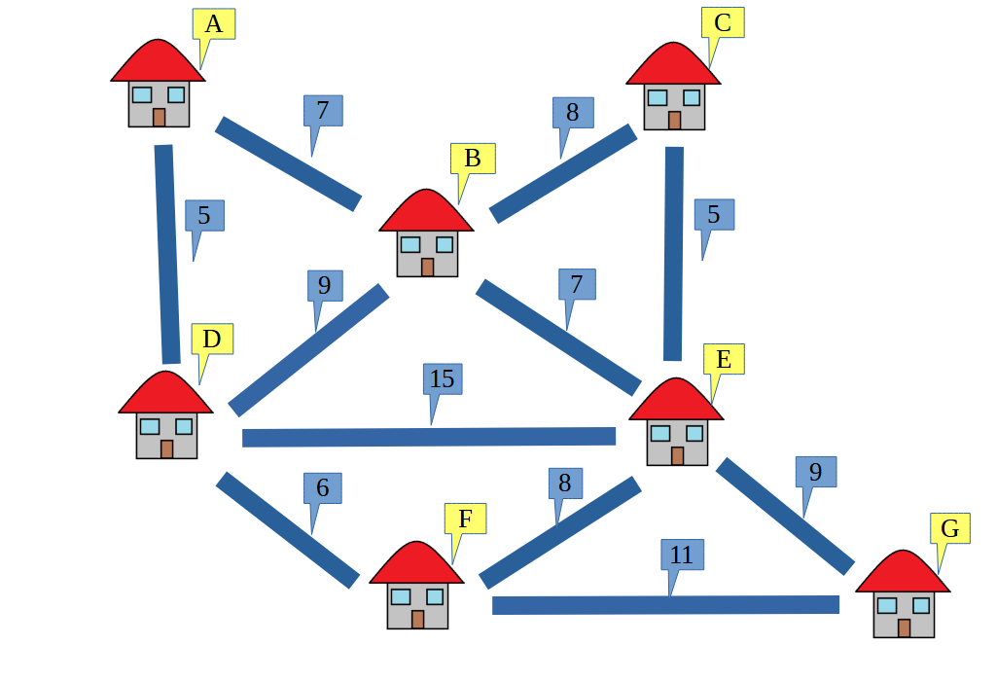
Fonctionnement du graphe pondéré :
Chaque chemin possède une pondération et il est donc facile de calculer la longueur des chemins :
Le chemin (E, C, B, A) a une valeur de 5 + 8 + 7 = 20
Le chemin (B, A, D) a une valeur de 7 + 5 = 12

Slide 37
Niveau de sommet par l’exemple :
Donner la matrice d’adjacence du graphe pondéré que nous venons de voir.
Ecrire un algorithme qui donne la longueur d’un chemin en fonction d’une matrice d’adjacence et de liste des points parcourus par le chemin (Exemple (1, 4, 3, 5)).
Ecrire un algorithme qui détecte un cycle dans un chemin.

Slide 38
Ordonnancement avec la méthode MPM :
La méthode MPM permet de minimiser le temps de réalisation d’un ensemble de tâche tout en respectant des contraintes d’antériorités.
Chacune des tâches du projet global est définie en fonction de sa durée et des tâches qu’il est nécessaire de faire en amont.
Sans contrainte d’antériorité, les tâches peuvent s’effectuer en parallèle.

Slide 39
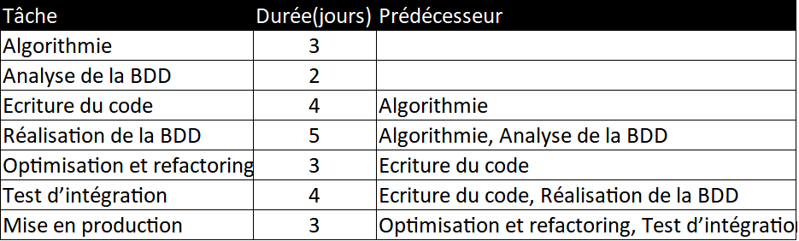
MPM et gestion de projet informatique :
Prenons l’exemple d’un projet informatique :
Recherchons les niveaux de chacune des tâches
Essayons de tracer le graphe orienté et pondéré de ce projet en rajoutant un sommet concernant le début du projet et un sommet pour la fin du projet.

Slide 40
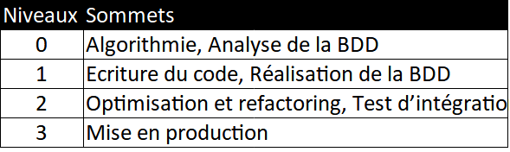
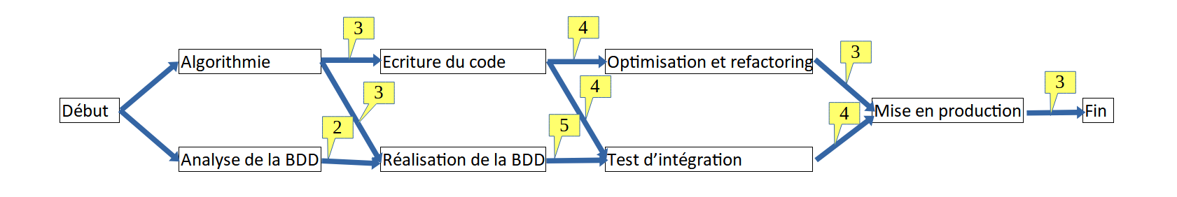
MPM, niveau et graphe :
Niveau des sommets du graphe :
Graphe représentant le projet :
Essayons déjà de déduire la durée minimum du projet.

Slide 41
MPM – Date au plus tôt :
La date au plus tôt permet de savoir quand il est possible de commencer une tâche car tous les prédécesseurs ont été réalisés.
Nous notons t(A) la date au plus tôt de la tâche A.
Nous notons d(A) la durée de réalisation de la tâche A.
« Algorithmie » et « Analyse de la BDD » n’ont pas de prédécesseurs, nous pouvons donc les démarrer au temps 0 :
  t(Algorithmie) = 0 et t(Analyse de la BDD) = 0
« Ecriture du code » doit attendre la fin d’ « Algorithmie » :
  t(Ecriture du code) = t(Algorithmie) + d(Algorithmie)

Slide 42
MPM – Date au plus tôt :
La situation devient un peu plus complexe lorsqu’une tâche a plusieurs prédécesseurs.
La tâche « Réalisation de la BDD » doit attendre la fin de l’étape « Algorithmie » et de l’étape « Analyse BDD ».
On ne peut donc débuter une tâche que lorsque la tâche précédente la plus longue a été réalisée.
  t(Réalisation BDD) = max (t(Algorithmie) + d(Algorithmie), t(Analyse BDD) + d(Analyse BDD))
  t(Réalisation BDD) = max (0 + 3, 0 + 2) = 3
Notons les dates au plus tôt sur le graphe de notre projet.

Slide 43
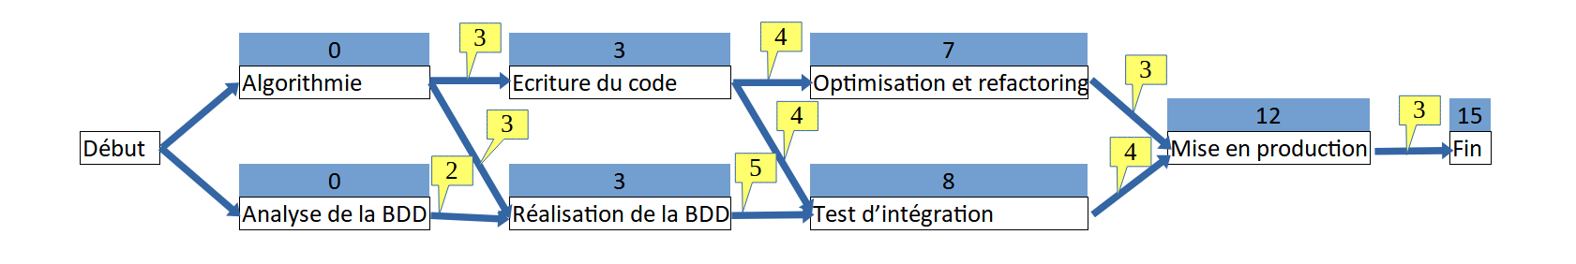
MPM – Date au plus tôt :
Voici notre graphe complété avec les dates au plus tôt :
Ce graphe met en lumière que certaines tâches seront terminées et qu’elles devront attendre la fin d’autres tâches en parallèle.
Par exemple « Optimisation et refactoring » débute au temps 7 et dure 3, donc est terminée au temps 10. Cependant la mise en production doit attendre les tests d’intégrations au temps 12. Nous avons de la marge.

Slide 44
MPM – Date au plus tard :
La date au plus tard permet de savoir quand il est possible de commencer une tâche au plus tard sans repousser la fin du projet global.
Nous notons T(A) la date au plus tard de la tâche A.
Nous notons d(A) la durée de réalisation de la tâche A.
La date de fin de projet ne peut pas être repoussée :
  T(fin) = t(fin) = 15
En ce qui concerne la « Mise en production », elle ne possède qu’un seul successeur donc :
  T(Mise en production) = T(Fin) – d(MeP) = 15 – 3 = 12

Slide 45
MPM – Date au plus tard :
Tant que la tâche n’a qu’un seul successeur, il est aisé de calculer la date au plus tard.
La tâche « Ecriture du code » a deux successeurs. Dans ce cas, il faut effectuer le calcul pour les deux successeurs et en garder la valeur minimum.
  T(Ecriture code) = min (T(Optimisation et refactoring) – d(Ecriture code), T(Tests intégration) – d (Ecriture code))
  T(Ecriture code) = min(9-4, 8-4) = min(5, 4) = 4
Notons les dates au plus tard sur le graphe de notre projet.

Slide 46
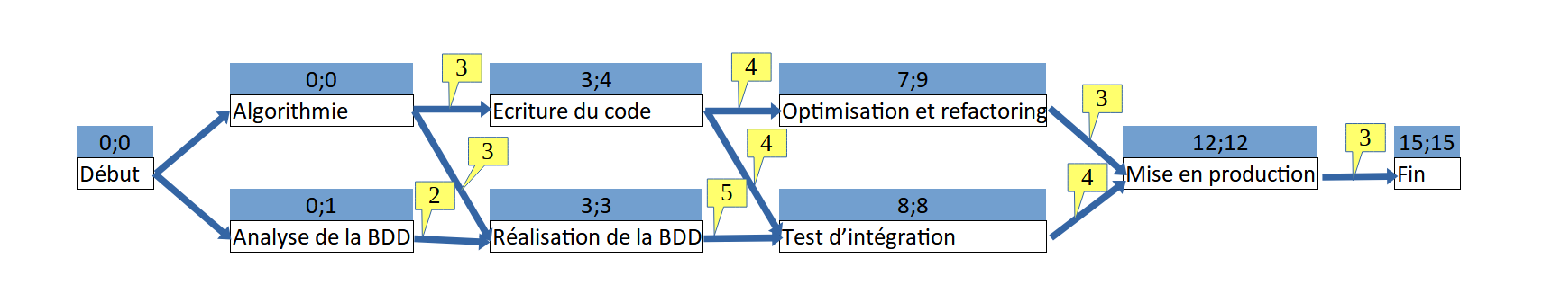
MPM – Date au plus tôt et au plus tard :
Voici notre graphe complété :
L’étape « Ecriture du code » peut commencer au temps 3 ou au temps 4 sans repousser le terme du projet.
L’étape « Réalisation de la BDD » n’a pas cette liberté, il s’agit d’une tâche critique (t(A) = T(A)).
Un chemin critique est un chemin reliant le début à la fin en ne contenant que des tâches critiques.

Slide 47
MPM – Notion de marges :
La marge totale d’une tâche est le retard maximum qui ne repoussera pas la date de fin du projet :
  MT(A) = T(A) – t(A)
La marge libre d’une tâche est le retard maximum qui ne repoussera pas la date de début au plus tôt de chacune des tâches qui la suive directement :
  ML(A) = min(t(A+1) – t(A) – d(A))
La marge certaine d’une tâche est le retard maximum sur la date de début, quand celle-ci commence à sa date au plus tard, qui ne repoussera pas la date de début au plus tôt de chacune des tâches qui la suive directement :
  MC(A) = min(t(A+1) – T(A) – d(A), 0)

Slide 48
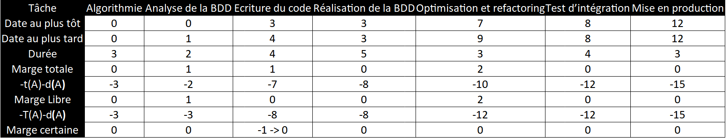
MPM – Calcul de marges :
Voici les marges pour notre projet :
La marge totale indique la marge sur chaque tâche
La marge libre indique la marge disponible pour une tâche débutée au plus tôt sans avoir a changer les dates au plus tôt des successeurs.
La marge certaine à 0 nous indique que toute tâche débutée en date au plus tard, ne peut subir aucun retard si on veut conserver la date de fin du projet.

Slide 49
Bilan de la journée
Résumé des notions abordées.
Questions.
Difficultés particulières ?
Introduction de la prochaine séance :
  Evaluation sur les matrices et les graphes
  Programmer des algorithmes en Python
  Etudier un exercice type d’évaluation de fin d’année.

